Slide 1
Исключения

Slide 2
Исключительные ситуации в С#
Structured Exception Handling – SHE
унифицированный подход для языков ориентированных на платформу .NET
System.Exception
Notes:
‹#›

Slide 3
Исключительная ситуация exception -
Это состояние ошибки, обнаруженное в программе в ходе ее выполнения (деление на ноль, невозможность выделения памяти при создании нового объекта и т.д. )
Генерируется оператором
throw( <выражение>)
аргумент - объект типа исключение

Slide 4
Генерация исключения
if (b==0)
throw new Exception("Zero devision");
else
c = a / b;

Slide 5
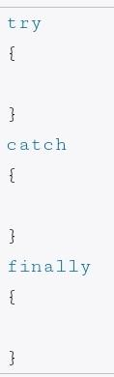
ГЕНЕРИРОВАНИЕ И РАСПОЗНАВАНИЕ ИСКЛЮЧЕНИЙ
try – контролируемый блок
throw - генерация искл. ситуации
внутри try
catch – обработчики исключений,
идут за try (несколько)
finally - код, очищающий ресурсы и
др. действия (выполняется всегда) (один на один try)

Slide 6
try
{
// Блок кода, проверяемый на наличие ошибок.
}
catch (ExcepType1 exOb)
{
// Обработчик исключения типа ExcepType1.
}
catch (ExcepType2 exOb)
{
// Обработчик исключения типа ExcepType2.
}
тип исключения (catch type)
Если код в блоке try не порождает исключение, CLR никогда не переходит к выполнению кода в соответствующем блоке catch

Slide 7
FileStream fs = null;
try
{
fs = new FileStream(pathname, FileMode.Open);
// Обработка данных
}
catch (IOException)
{
// Код восстановления
}
finally
{
// Файл следует закрыть
if (fs != null) fs.Close();
}
по возможности коротким
источник исключения 🡪 catch или finally, CLR продолжает работу, теряется информация о первом исключении, вброшенном в блоке try. Скорее всего новое исключение останется необработанным 🡪 CLR завершает процесс
только один блок finally
Notes:
‹#›

Slide 8
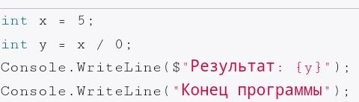
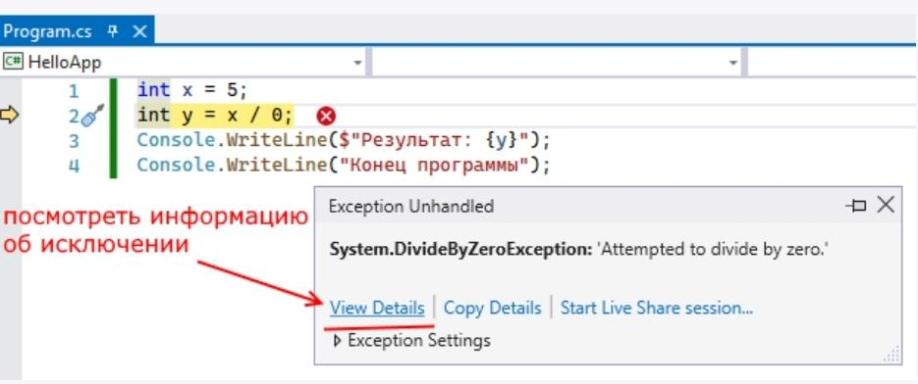
С помощью пункта View Details можно посмотреть более детальную информацию об исключении

Slide 9
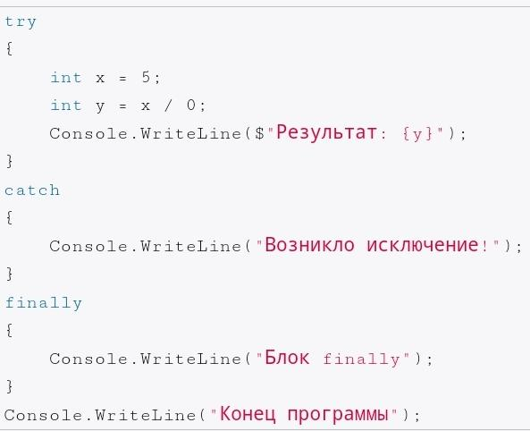
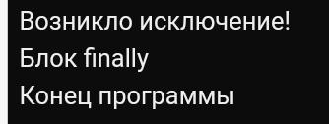

Slide 10
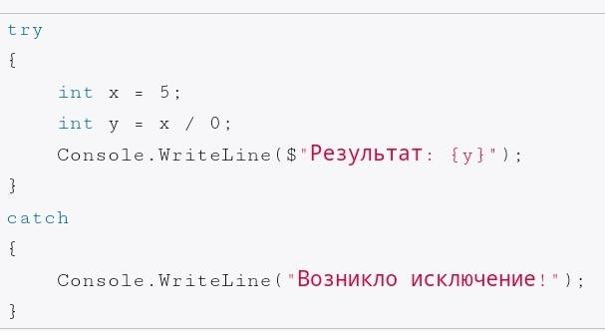
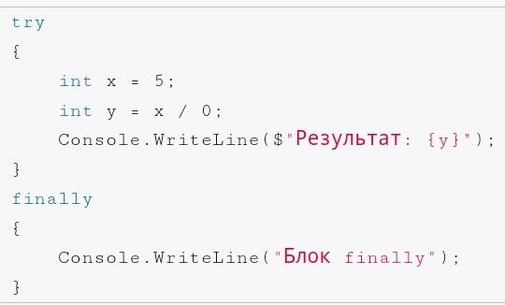
обязателен блок try. При наличии блока catch мы можем опустить блок finally
CLR не сможет найти нужный блок catch, то исключение не будет обработано, и программа аварийно завершится
при наличии блока finally мы можем опустить блок catch и не обрабатывать исключен

Slide 11
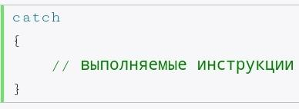
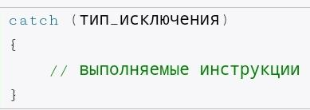
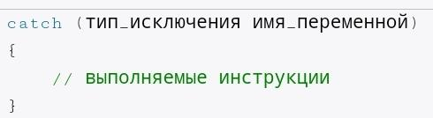
Обрабатывает любое исключение, которое возникло в блоке try
Обрабатывает только те исключения, которые соответствуют типу, указаному в скобках после оператора catch.
вся информация об исключении помещается в переменную данного типа

Slide 12
try - catch
try {…throw выражение;..}
catch( объявление исключения)
{ операторы обработчика}
catch(объявление исключения)
{ операторы обработчика}
catch(объявление исключения)
{ операторы обработчика}
catch (тип_исключения имя_переменной)
Поиск подходящего блока catch в CLR осуществляется сверху вниз, поэтому наиболее конкретные обработчики должны находиться в начале списка.
Сначала следуют потомки с наибольшей глубиной наследования, потом — их базовые классы (если таковые имеются) и, наконец, — класс System.Exception
try-catch, try-finally, try-catch-finally

Slide 13
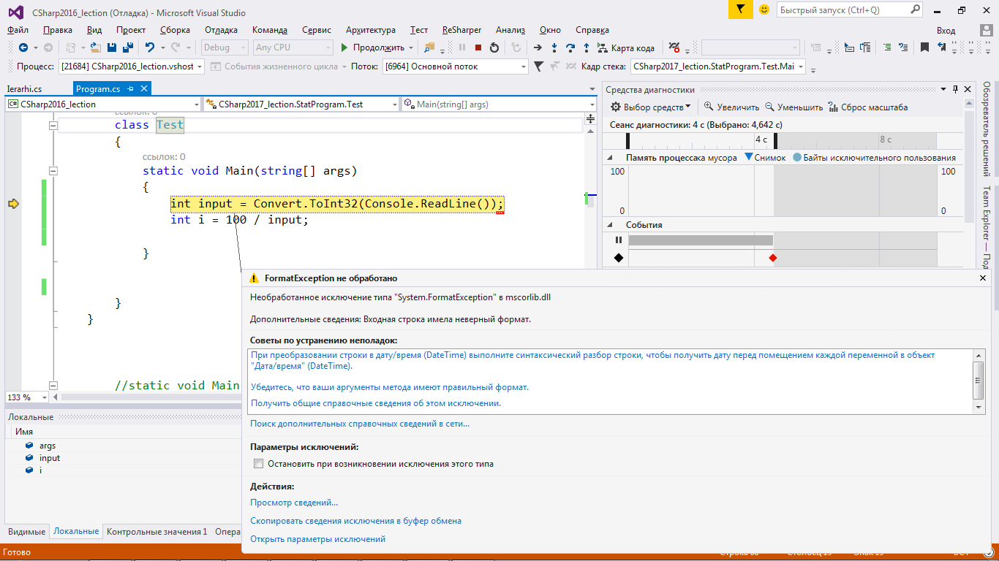
Notes:
‹#›

Slide 14
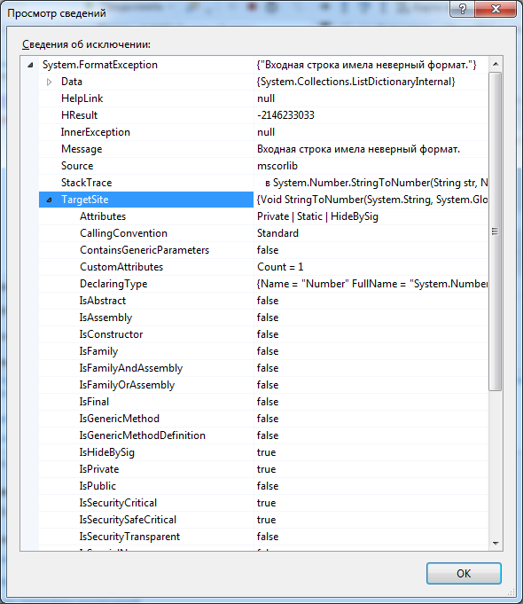
Notes:
‹#›

Slide 15
public class Exception : ISerializable, _Exception
{ // Общедоступные конструкторы
public Exception(string message, Exception innerException);
public Exception(string message);
public Exception(); ...
// Методы
public virtual Exception GetBaseException() ;
public virtual void GetObjectData(Serializationlnfо info, StreamingContext context);
// Свойства
public virtual IDictionary Data { get; }
public virtual string HelpLink { get; set; }
public Exception InnerException { get; }
public virtual string Message { get; }
public virtual string Source { get; set; }
public virtual string StackTrace { get; }
public MethodBase TargetSite { get; } ... }
CLR позволяет генерировать в качестве исключений экземпляры любого типа

Slide 16
static int ExceptionExample(int x, int y)
{ if (y == 0 )
{ Exception a = new Exception();
a.HelpLink = "http://www.belstu.by";
a.Data.Add("Время возникновения: ", DateTime.Now);
throw a;
}
return x / y;
}
static void Main()
{ try
{
int x = int.Parse(Console.ReadLine());
int y = int.Parse(Console.ReadLine());
ExceptionExample(x, y);
}
catch (Exception ex)
{ Console.Write(ex.Message + "\n\n");
Console.Write(ex.TargetSite + "\n\n");
Console.Write(ex.StackTrace + "\n\n");
Console.Write(ex.HelpLink + "\n\n");
if (ex.Data != null)
{ Console.WriteLine("Сведения: \n");
foreach (DictionaryEntry d in ex.Data)
Console.WriteLine("-> {0} {1}", d.Key, d.Value);
Console.WriteLine("\n\n");
}
}
Имена и сигнатуры методов, вызов которых стал источником исключения
Имя метода
Текст с описанием причины исключения
Адрес документации с информацией
об исключении

Slide 17
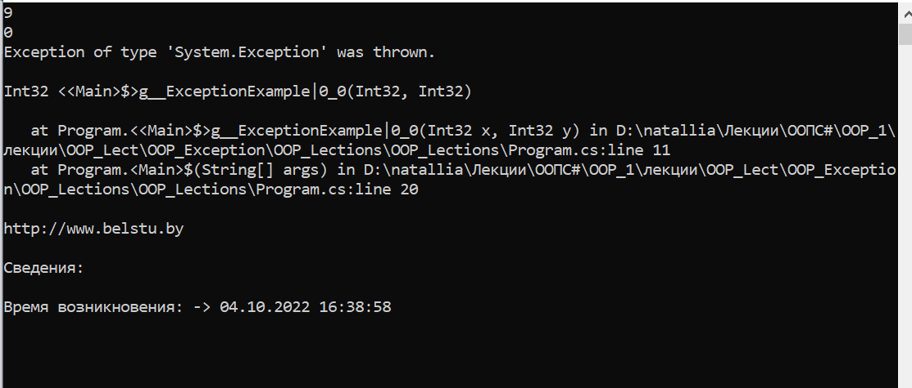
имена всех методов от точки, в которой было вброшено исключение, до точки, где оно было перехвачено.

Slide 18
System.Exception
System.AggregateException
System.ApplicationException
System.Reflection.InvalidFilterCriteriaException
System.Reflection.TargetException
System.Reflection.TargetInvocationException
System.Reflection.TargetParameterCountException
System.Threading.WaitHandleCannotBeOpenedException
System.Diagnostics.Tracing.EventSourceException
System.InvalidTimeZoneException
System.IO.IsolatedStorage.IsolatedStorageException
System.Runtime.CompilerServices.RuntimeWrappedException
System.SystemException
System.Threading.AbandonedMutexException
System.AccessViolationException
System.Reflection.AmbiguousMatchException
System.AppDomainUnloadedException
System.ArgumentException
System.ArithmeticException
System.ArrayTypeMismatchException
System.BadImageFormatException
System.CannotUnloadAppDomainException
System.ContextMarshalException
System.Security.Cryptography.CryptographicException
Классы исключений, определенные в FCL
MSCorLib dll,

Slide 19
System.DataMisalignedException
System.ExecutionEngineException
System.Runtime.InteropServices.ExternalException
System.Runtime.InteropServices.COMException
System.Runtime.InteropServices.SEHException
System.FormatException
System.Reflection.CustomAttributeFormatException
System.Security.HostProtectionException
System.Security.Principal.IdentityNotMappedException
System.IndexOutOfRangeException
System.InsufficientExecutionStackException
System.InvalidCastException
System.Runtime.InteropServices.InvalidComObjectException
System.Runtime.InteropServices.InvalidOleVariantTypeException
System.InvalidOperationException
System.ObjectDisposedException
System.InvalidProgramException
System.IO.IOException
System.IO.DirectoryNotFoundException
System.IO.DriveNotFoundException
System.IO.EndOfStreamException
System.IO.FileLoadException
System.IO.FileNotFoundException
System.IO.PathTooLongException

Slide 20
Exception
InnerException: хранит информацию об исключении, которое послужило причиной текущего исключения
Message: хранит сообщение об исключении, текст ошибки
Source: хранит имя объекта или сборки, которое вызвало исключение
StackTrace: возвращает строковое представление стека вызывов, которые привели к возникновению исключения
TargetSite: возвращает метод, в котором и было вызвано исключение

Slide 21
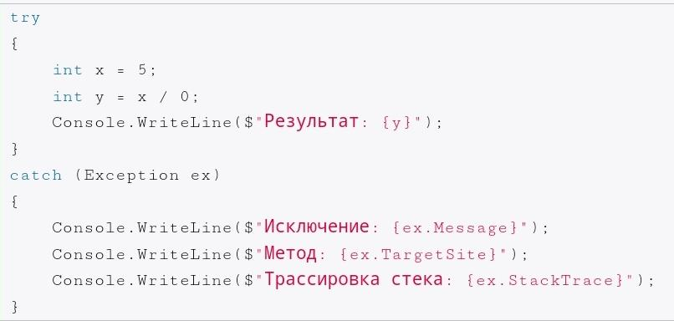
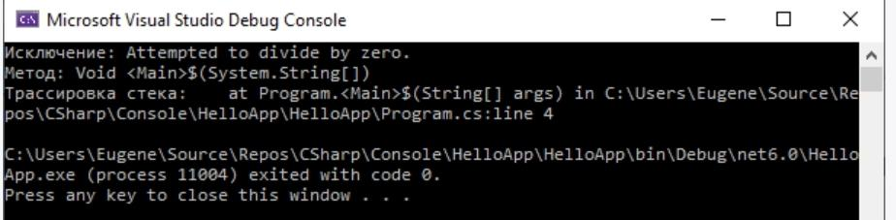
Exception является базовым типом для всех исключений, то выражение catch (Exception ex) будет обрабатывать все исключения, которые могут возникнуть

Slide 22
DivideByZeroException: представляет исключение, которое генерируется при делении на ноль
ArgumentOutOfRangeException: генерируется, если значение аргумента находится вне диапазона допустимых значений
ArgumentException: генерируется, если в метод для параметра передается некорректное значение
IndexOutOfRangeException: генерируется, если индекс элемента массива или коллекции находится вне диапазона допустимых значений
InvalidCastException: генерируется при попытке произвести недопустимые преобразования типов
NullReferenceException: генерируется при попытке обращения к объекту, который равен null (то есть по сути неопределен)

Slide 23
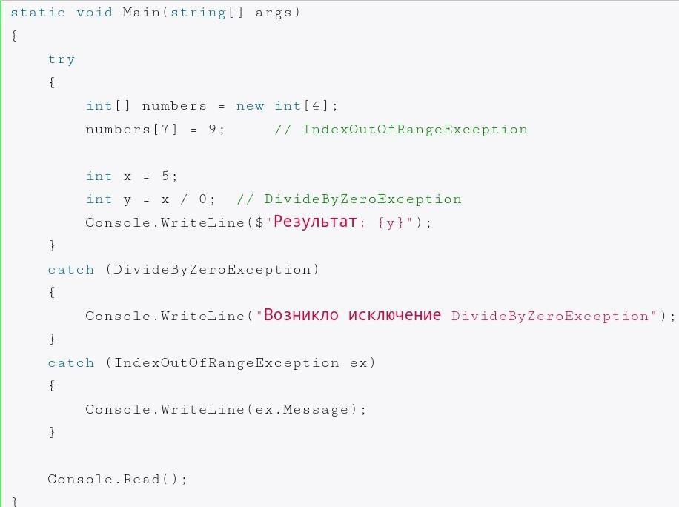
исключение типа DivideByZeroException никогда не будет сгенерировано.

Slide 24
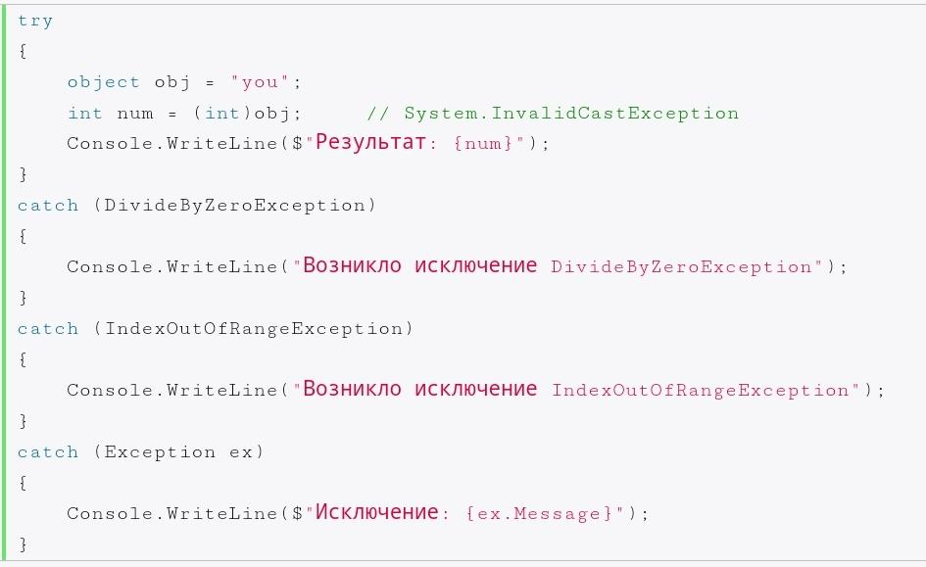

Slide 25
обрабатывать все исключения кроме DivideByZeroException и IndexOutOfRangeException

Slide 26
System.Exception
System.SystemException
исключения уровня системы
System.ApplicationException
исключения уровня приложения
Создание исключений:
1) наследование от ApplicationException;
2) атрибут [System.Serializable];
3) конструктор по умолчанию;
4) конструктор с установкой значение Message;
4) конструктор для обработки "внутренних исключений";
5) конструктор для сериализации типа
Notes:
‹#›

Slide 27
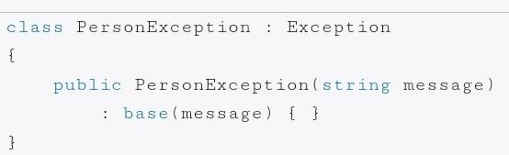

Slide 28
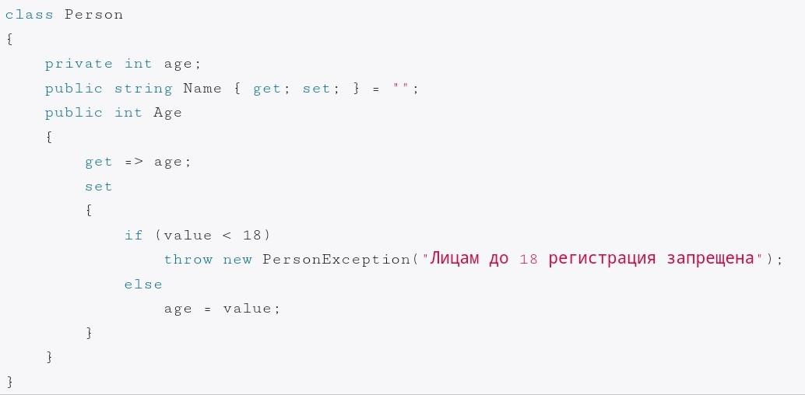

Slide 29
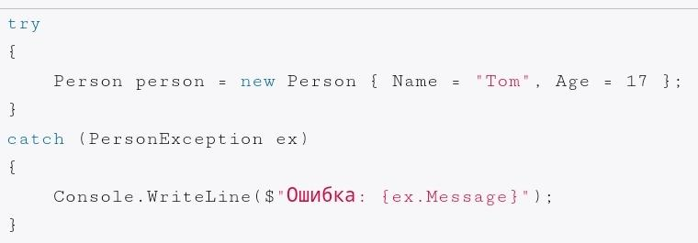

Slide 30
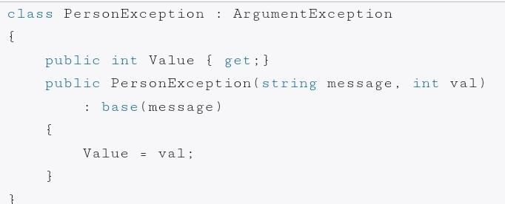

Slide 31
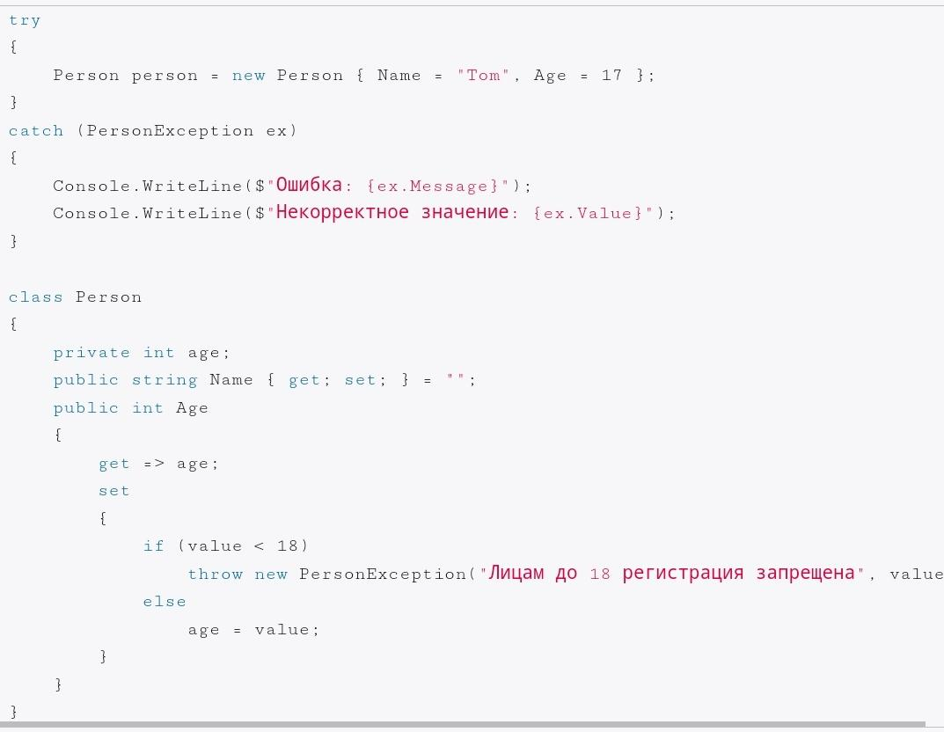

Slide 32
catch (OverflowException ex)
{
Console.Write("Данное число не входит в диапазон" +
ex.Message);
}
catch (DivideByZeroException ex)
{
Console.WriteLine("Деление на ноль "+ ex.Message);
}
catch (IndexOutOfRangeException )
{
Console.WriteLine("Индекс выходит за пределы\n");
}
catch //универсальный обработчик
{}
предпочтительней
catch (Exception ex) // это общий обработчик исключений
{
//...
}

Slide 33
Генерация исключений
try
{
if (i > 255)
// Генерируем исключение
throw new OverflowException();
}
Должен существовать catch

Slide 34
Повторная генерация исключения
создание нового объекта посредством повторного использования старого с помощью оператора throw без параметров.
В этом виде оператор throw может использоваться исключительно в блоке catch

Slide 35
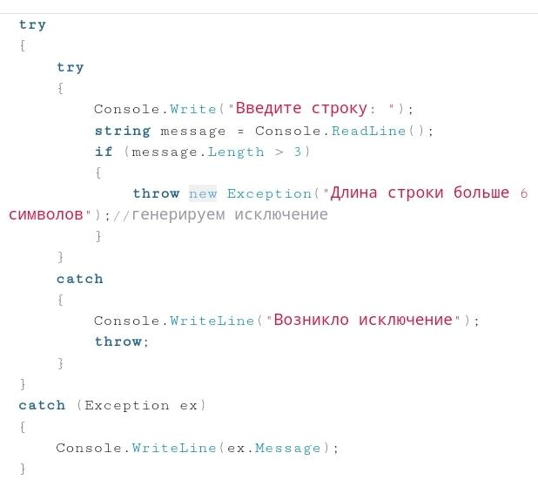
исключение будет передано дальше внешнему блоку catch.

Slide 36
Фильтры исключений
Фильтр исключения позволяет указать дополнительные условия, при которых используется обработчик исключения.
Эти условия принимают форму булева выражения, перед которым ставится ключевое слово when.
catch (Exception ex) when
(ex.GetType() != typeof(System.FormatException))
{
// Обработка всех ранее не перехваченных исключений, // кроме того, которое называется FormatException
}
этот обработчик будет проигнорирован для FormatException

Slide 37
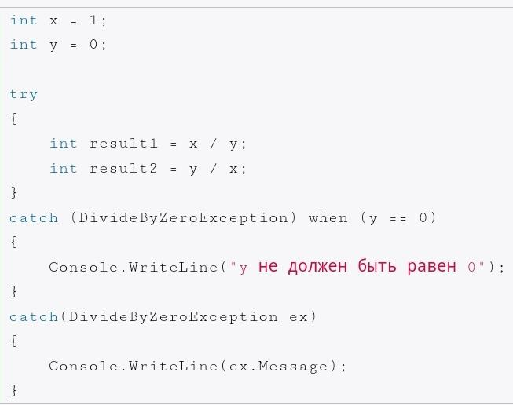
В этом случае обработка исключения в блоке catch производится только в том случае, если условие в выражении when истинно

Slide 38
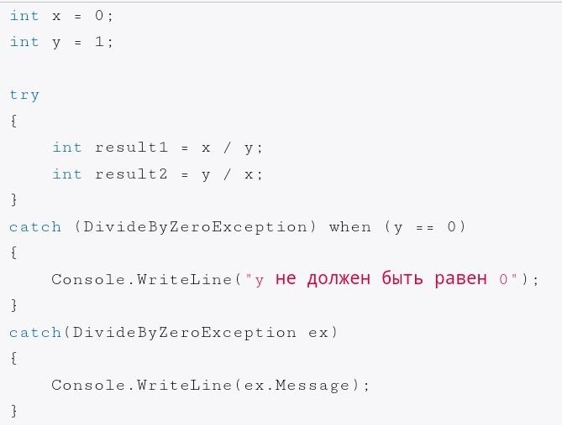
Противоположная ситуация

Slide 39
Механизм
1) Исключение не произошло
1.1. try выполняем до конца
1.2. catch пропускаем
1.3. finally выполняем

Slide 40
2) Исключение произошло
2.1. выполнение try прекращается (все что идет за возникшим исключение игнорируется)
2.2 ищем блок catch на соответствие по типу исключения
2.2.1. если нет catch
2.2.1.1 разматывает стек, локальные объекты, выходят из области видимости
2.2.1.2 снова генерируется исключение в точке вызова метода
2.2.1.3. если блока не найдено, то сообщение - необработанное исключении🡪 дальнейшее выполнение программы останавливается

Slide 41
2.2.2 сatch найден
2.2.2.1 Передается управление ближайшему catch-обработчику, совместимому с типом выброшенного исключения
2.2.2.2. объект-исключения передается, если это предусмотрено, обработчику в качестве параметра.
2.3. переходим/ищем finally
2.3.1. если нет finnaly
2.3.1.1.выполнение программы продолжается начиная с позиции , след. за последним обработчиком данного блока try

Slide 42
Свойства и правила
try могут быть вложенные
более специфичные исключения обрабатываются первыми
Свои классы исключений должны наследоваться от System.Exсeption или System.ApplicationException
может иметь одну конструкцию catch без аргументов ( нежелательно)
finally выполняется всегда
( не выполняется в случае выброса StackOverflowException или System.exit(0))
используйте блоки finally

Slide 43
Может быть трансляция исключения
при использовании инструкций lock, using и foreach блоки try/finally создаются автоматически
Генерация исключений в finally нежелательно - код восстановления или очистки будет выполнен не полностью
процедура обработки исключений медленная

Slide 44
Проверяемые и непроверяемые операции для примитивных типов
Byte b8 = 100;
b8 = (Byte)(b8 + 200);
Byte b8u = unchecked((Byte)(b8 +400)); //OK
Byte b8c = checked((Byte)(b8 + 300)); //Ex
по умолчанию проверка переполнения отключена
команды без проверки переполнения
команды с поверкой

